Slide 1
Могат ли да се предвидят икономическите последици от здравните кризи
Проф. д-р Даниела Бобева

Slide 2
Какво дискутираме
Краткосрочни и дългосрочни Икономически ефекти от ковид – 19
Защо се провалиха прогнозите за икономиката през 2020г ?
Какъв опит натрупахме и защо следващата здравна криза може да преодолеем с по-малко икономически жертви
Как проектът допринася за разбирането и предвиждането на икономически и здравни кризи

Slide 3
Българската академична общност за ковид-19 кризата
Ковид-19 кризата като първата по рода си и мащаби здравна криза нанесе значими щети върху здравето, икономиката и социалността на човечеството. Всичко това накара академичния свят да потърси обяснение на случилото се и да намери начини за превенция и справяне с подобни кризи, които неизбежно ще съпътстват света и в бъдеще
Ранни изследвания още през първите месеци на кризата (ИИИ-БАН, ВСУ, Съюз на икономистите, и др.)
Фокус върху секторите, политическа икономия на кризата

Slide 4
Изследванията на икономическите последици
Досега икономическата теория се занимава с обяснението и предвиждането на икономически и финансови кризи, които са резултат от дисбаланси в основните фактори на икономиката – суровини (eнергийни кризи, дисбаланси на стоковите пазари и др.), капитали (финансови кризи, валутни кризи и т.н.)
За първи път през последните десетилетия сме свидетели на криза на най-важния фактор на производството – работната сила или човешкия капитал. Редуцирането на този фактор поради ограничаването на движението на работната сила, поради намаляването й заради заболяване и смъртност в такива огромни размери няма аналог в най-новата икономическа история
В академичната литература още в началото на ковид кризата редица автори се опитваха да предвидят икономическите ефекти. Мащабността и неизвестността на развитието на кризата тласнаха голяма част от изследователите да направят прогнози, които всъщност не се сбъднаха.

Slide 5
Икономическият растеж - основна икономическа „жертва“ на Ковид
Глобалната икономика се сви с 3.1% през 2020 г. (при прогноза на МВФ за 2020 от 3.4% през януари 2020 г.)
икономиката на ЕС с 5.7%,
българската с 4%
Спадът е най-големият след втората световна война
общата загуба на глобалната икономика е 1.7 трилиона щ.д. през 2020 г.
По тримесечия ефектът на кризата се разпредели неравномерно, доминиран от степента на либерализирането на движението на хората.

Slide 6
Основните фактори за свиване на икономиката
затварянето на хората (lockdown),
доброволните мерки за социална дистанция
Редица изследвания показват, че икономическият растеж силно се повлиява от степента на стриктност на предприетите мерки за ограничаване на движението
Методологиите на прогнозите трудно се адаптираха към новите фактори като заболеваемост и ограничаване на движението и тяхното влияние върху икономическата динамика.

Slide 7
Инфлацията си отиде за да се върне: Защо забравяме дефлацията?
Нулева годишна инфлация през 2020 г.
-15.9 при газообразните горива
-12.9% при горивата за МПС
- 1.9% индекс на цени на производител
Високи инфлационни очаквания – разтваряне на ножицата между усетена и реална инфлация

Slide 8


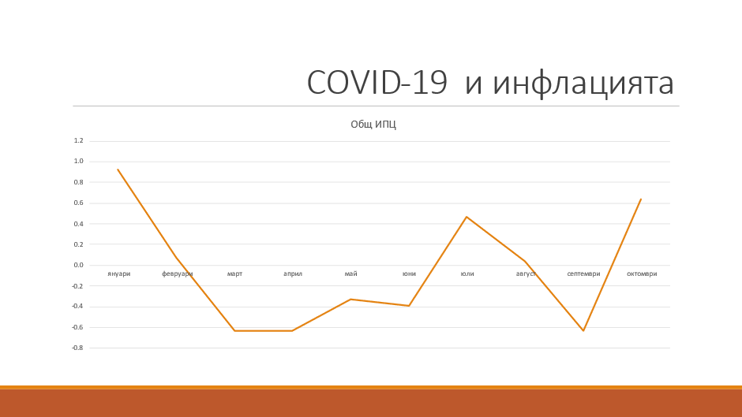

Slide 9
Фискалните поражения от ковид кризата
Нарастване на публичния дълг
Огромни фискални дефицити
Бавна фискална консолидация
Труден отказ от предоставяните помощи, субсидии, компенсации
Нарастване на ролята на държавата в икономиката - етатизъм

Slide 11
Безработицата
Мерките сработиха и безработицата беше потисната
От 4,6% през първо тримесечие на 2020 г. безработицата се увеличи на 5,9%, спадна до 4,8% през трето и зимната безработица остана на нива от 5,2%

Slide 12
Безработицата
Пол Възраст | 2020
 | I | IІ | III | IV
Общо | 148,9 | 192,2 | 160,4 | 173,1
По пол
Мъже | 86,0 | 108,1 | 95,4 | 95,7
Жени | 62,9 | 84,1 | 65,0 | 77,4
По възраст
15-24 | 14,8 | 22,3 | 19,0 | 20,1
25-34 | 33,1 | 46,0 | 40,0 | 45,9
35-44 | 38,6 | 50,5 | 39,3 | 41,3
45-54 | 33,5 | 43,8 | 33,1 | 35,0
55 и повече | 28,9 | 29,6 | 29,0 | 30,8

Slide 13
Структура на икономиката през 2020 и 2019
различните сектори са повлияни в различна степен от кризата
Високата степен на агрегация на данните не дава възможност да се влезе в подсекторите на икономиката
По окрупнени сектори най-голям спад през годината на пандемията от 20.7% реализира сектора на културата, следван от сектора търговия, ремонт на автомобили; транспорт, складиране и пощи; хотелиерство и ресторантьорство със спад от 9.1%, операции с недвижими имоти 5.1% и добивната промишленост с 1.9% спад на БВП.

Slide 14
Структурните промени в икономиката в резултат на Ковид кризата се оказаха краткосрочни ?

Slide 15
„печелившите сектори“ по време на Ковид -19
„Държавно управление; образование; хуманно здравеопазване и социална работа“ растеж на БВП с 15.7%
строителството с 10.5%
информационни и комуникационни технологии с 8.6%

Slide 16
здравната криза даде шанс за бърз растеж на технологиите и дигитализацията
Според Табаков, Кабаиванов (Modeling the innovative potential of companies in the pharmaceutical industry) очевидно фармацевтичната индустрия е една от „печелившите“, чиито инвестиции в изследвания и развитие (R&D) получиха значителен тласък, включително на основата на мощни фискални и частни финансови потоци
Здравната криза считат за възможност за растеж едва 38% от мениджърите в индустрията срещу 85% в технологичния сектор
Според Джабарова, Русева, Янкова и др. пандемията от COVID-19 и наложените мерки за социално дистанциране допълнително увеличиха броя на купувачите, използващи дигитални канали, включително клиенти, които преди рядко или никога не са използвали електронни плащания

Slide 17
Две години по-късно икономиката се връща към пред пандемичната структура
Данните показват сравнително слабо нарастване на ИКТ сектора в структурата на БВП през 2020 г. като достига 7.2%, а две години след пандемията през 2022 г. той е едва 6.4%, което е дори по-малък дял от този през 2019 г., което се дължи по-скоро на по-високата динамика на други сектори като добивната индустрия във възстановителния период след здравната криза
През 2022 г. се добавиха нови фактори за динамиката на икономиката, които тласнаха добивната индустрия напред и нейният относителен дял нарасна от 17.5% през 2020 г. до 22.8% в структурата на БВП
Не само Ковид, но Следкризисното неравномерно възстановяване създаде много макроикономически дисбаланси, които доведоха до скока в инфлацията и спада в икономическия растеж

Slide 18
Ковид кризата ускори конвергенцията ?
Един от парадоксите на икономическите ефекти на здравната криза е, че въпреки неравномeрните въздействия на здравната криза върху държавите членки на ЕС, някои страни ускориха конвергенцията си докато други дивергираха
Засили се клубната конвергенция, както посочва Игнатов, И.
България ускори конвергенцията през трите години, Чехия забави и в две години слабо дивергира, румъния продължи ускорено да конвергира, неустойчива конвергенция при полша, естония и латвия

Slide 19
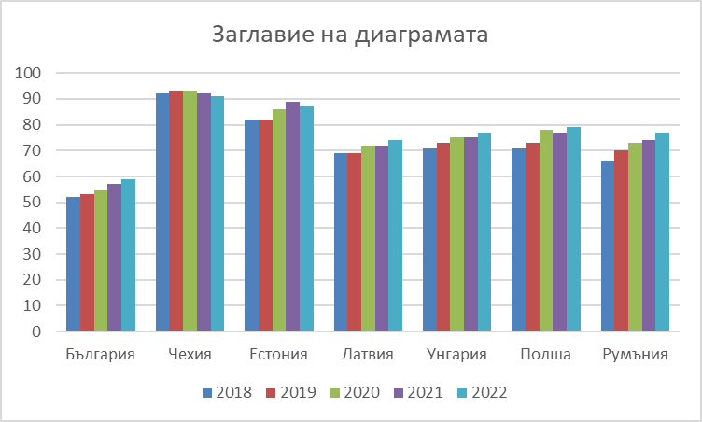

Slide 20
Ковид кризата ускори дигитализирането на финансовите услуги
Според Джабарова, Русева, Янкова и др. пандемията от COVID-19 и наложените мерки за социално дистанциране допълнително увеличиха броя на купувачите, използващи дигитални канали, включително клиенти, които преди рядко или никога не са използвали електронни плащания
Засили се концентрацията на банковия сектор: В края на декември 2020 г. делът на петте най-големи банки в активите на банковата система достигна 66.6% (при 62.1% преди една година)
Депозитите В края на декември 2020 достигат 93,4 млрд. лв - 78,4% от БВП, като резултат както от формирането на спестявания с предпазна цел, така и от високата склонност към спестяване и нарасналите доходи по време на ковид
По време на Ковид – най-ниските лихви по кредитите: в края на декември 2020г ГПР Се понижава до 3,07% от 3,32% за жилищните кредити в левове.
Банките проявиха съпричастие с длъжниците: към края на 2020г. са одобрени близо 90 хил. искания за разсрочване на задължения на граждани и фирми на обща стойност над 8 млрд. лв.

Slide 21
Ще можем ли да предвидим и по-добре да противодействаме на бъдещи здравни кризи
Има най-малко три причини да се счита, че предвиждането на последиците от здравните кризи е изключително трудно и не се поддава на конвенционалната икономическата теория и методология на прогнозиране.
Самите здравни кризи са трудно предвидими, както показа Ковид-19. Все още не знаем причинителя на Ковид-19, което увеличава и риска за нови пандемии. През април 2023 г. по данни с на Световната здравна организация заболелите общо от началото на пандемията са 763 740 140 души, а смъртните случаи са 6 908 554. В България заболелите са 1 302 267, а смъртните случаи 38 290 човека.
Здравната политика и реакцията на здравните органи на този специфичен вид кризи е трудно предвидима. Както видяхме, Китай продължи с политиката си на нулево разпространения на вирусната инфекция и през 2022 г., с което доведе световната икономика до прекъсване на вериги на доставки и забавяне на глобалния икономически растеж.
Политическите фактори играят важна роля в смекчаването на шоковете, които здравните кризи произвеждат върху икономиката.

Slide 22
Равносметката от прогнозирането на кризата: Провал!
Прогнозите за ефекта на пандемията върху БВП бяха значително по-песимистични от реалния икономически растеж. Прогнозата на БНБ за икономическия растеж за 2020 направена в бр. 2 на икономически преглед беше за -8.5%, а в прогнозата от декември за – 4.4%,. Министерството на финансите направи прецедент като пропусна да направи пролетна, а само есенна прогноза за икономиката и тя беше за -3%.
Недоумение буди прогнозирането на БВП от ЕК. В пролетната прогноза прогнозираният икономически растеж е -7,2%, според лятната прогноза -7,1%, а според зимната прогноза – ноември 2020 г. -8.5% (през ноември 2020 ЕК прогнозира растеж от 2.4% за българската икономика през 2021 г., а растежът достигна 7.6% ?).
През април 2020 г. Институтът за икономически изследвания направи прогноза за очакваните ефекти от кризата . Направените три сценарии се доближават до фактическата динамика на БВП през 2020 г. Потвърждава се извода направен от Кабаиванов, Табаков, за това, че в подобни кризи по-скоро сценарийният вариант е по-подходящ за прогнозиране на динамиката.

Slide 23
Европейският отговор на ковид кризата
По време на кризата беше натрупан опит и бяха изпробвани редица мерки за ограничаване на заразата при гъвкав режим на работа и частична свобода за продължаване на стопанската дейност
Предоставяне на финансови ресурси, голямата част от които не бяха използвани
Европейската солидарност не сработи в доставките на критични стоки, медикаменти, предпазни средства, ваксини и т.н.

Slide 24
Натрупване на методологии и изследвания за кризата
Ковид кризата даде достатъчно уроци за бъдещите здравни кризи и как да предвиждаме техните икономически последици за целите на управление на рисковете
Създадени методологии за трасиране на заразата, за оценка на нейното влияние върху заболеваемостта, за ефектите на ваксините и т.н.
Оксфорд: Индекс за строгост на мерките и техния ефект, Variation in government responses to COVID-19 https://www.bsg.ox.ac.uk/research/covid-19-government-response-tracker https://www.bsg.ox.ac.uk/sites/default/files/2020-12/BSG-WP-2020-032-v10.pdf
НСИ: разработена методология и провеждани ежемесечни проучвания за влиянието на извънредното положение, свързано с COVID 19, върху бизнеса

Slide 25
Цената на възстановяването: Финансиране
Сравнително бърза релокация на средства от действащи програми към мерките срещу коронавируса
Coronavirus Response Investment Initiative (CRII) 13 март 2020 €37 млрд от Европейския структурен фонд за първоначално подпомагане срещу вируса
Recovery and Resilience Scoreboard: инструмент за временно възстановяване. Включващ средства, за подпомагане на държавите членки да изпълнят реформи и инвестиции за справяне с предизвикателствата, идентифицирани в специфичните за всяка държава препоръки в рамките на Европейския семестър за координация на икономическата и социалната политика. Той предоставя 723,8 милиарда евро под формата на заеми (385,8 милиарда евро) и безвъзмездни средства (338 милиарда евро) за тази цел
Повечето ДЧ се отказаха от заемната част на финансирането
ЕК редуцира обхвата на помощта на възстановяване тъй като икономиките са се възстановили в по-голяма степен и по-рано от предвижданото

Slide 26
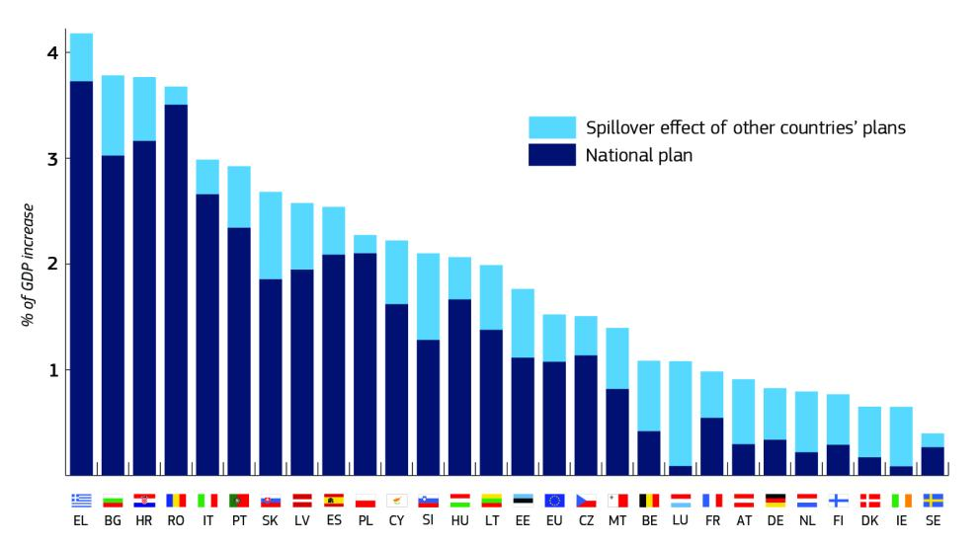
значим ефект от Плана за България (9.23% от БВП на БГ)?

Slide 27
изводи
Въпреки очакванията за трайни ефекти върху структурата на икономиката, статистическите данни не разкриват трайни промени
Икономическият растеж: сравнително бързо възстановен, но следкризисното възстановяване доведе до значими макроикономически дисбаланси, които все още не могат да се преодолеят.
Публичните разходи и дълг: Публичните разходи нараснаха значително и този ефект ще е дългосрочен, предвид на бавната фискална консолидация и политическите трудности за отказ от вече предоставени фискални компенсации и стимули.
Безработицата и пазарът на труда: В краткосрочен план мерките за справяне с безработицата сработиха и в пика на ковид кризата тя достигна едва ….., но следкризисното възстановяване отвори значими дефицити на пазара на труда, довели до един по-нефлексибилен пазар и натиск нагоре върху работните заплати и инфлацията.
Структурните промени: Структурните промени, в резултат на Ковид-19 се оказаха по-краткосрочни от очакваното.
ЕС и българия са по-подготвени за бъдещи здравни кризи

Slide 28
Въпроси
Дали страхът от болестта не повлия върху академичния свърхпесимизъм в предвиждането на последиците на кризата?
Преувеличаваме ли ефектите от ковид кризата върху икономиката ?
Кои методологии и натрупан опит ще ни помогнат по-добре да предвидим икономическите последици от нови здравни кризи ?
как да подготвим икономиката за по-голяма устойчивост на здравни кризи?
Ефективни ли бяха мерките за намаляване на негативните икономически последици от ковид-кризата ?
Мерките или заболяването нанесоха най-големи щети на икономиката?

Slide 29
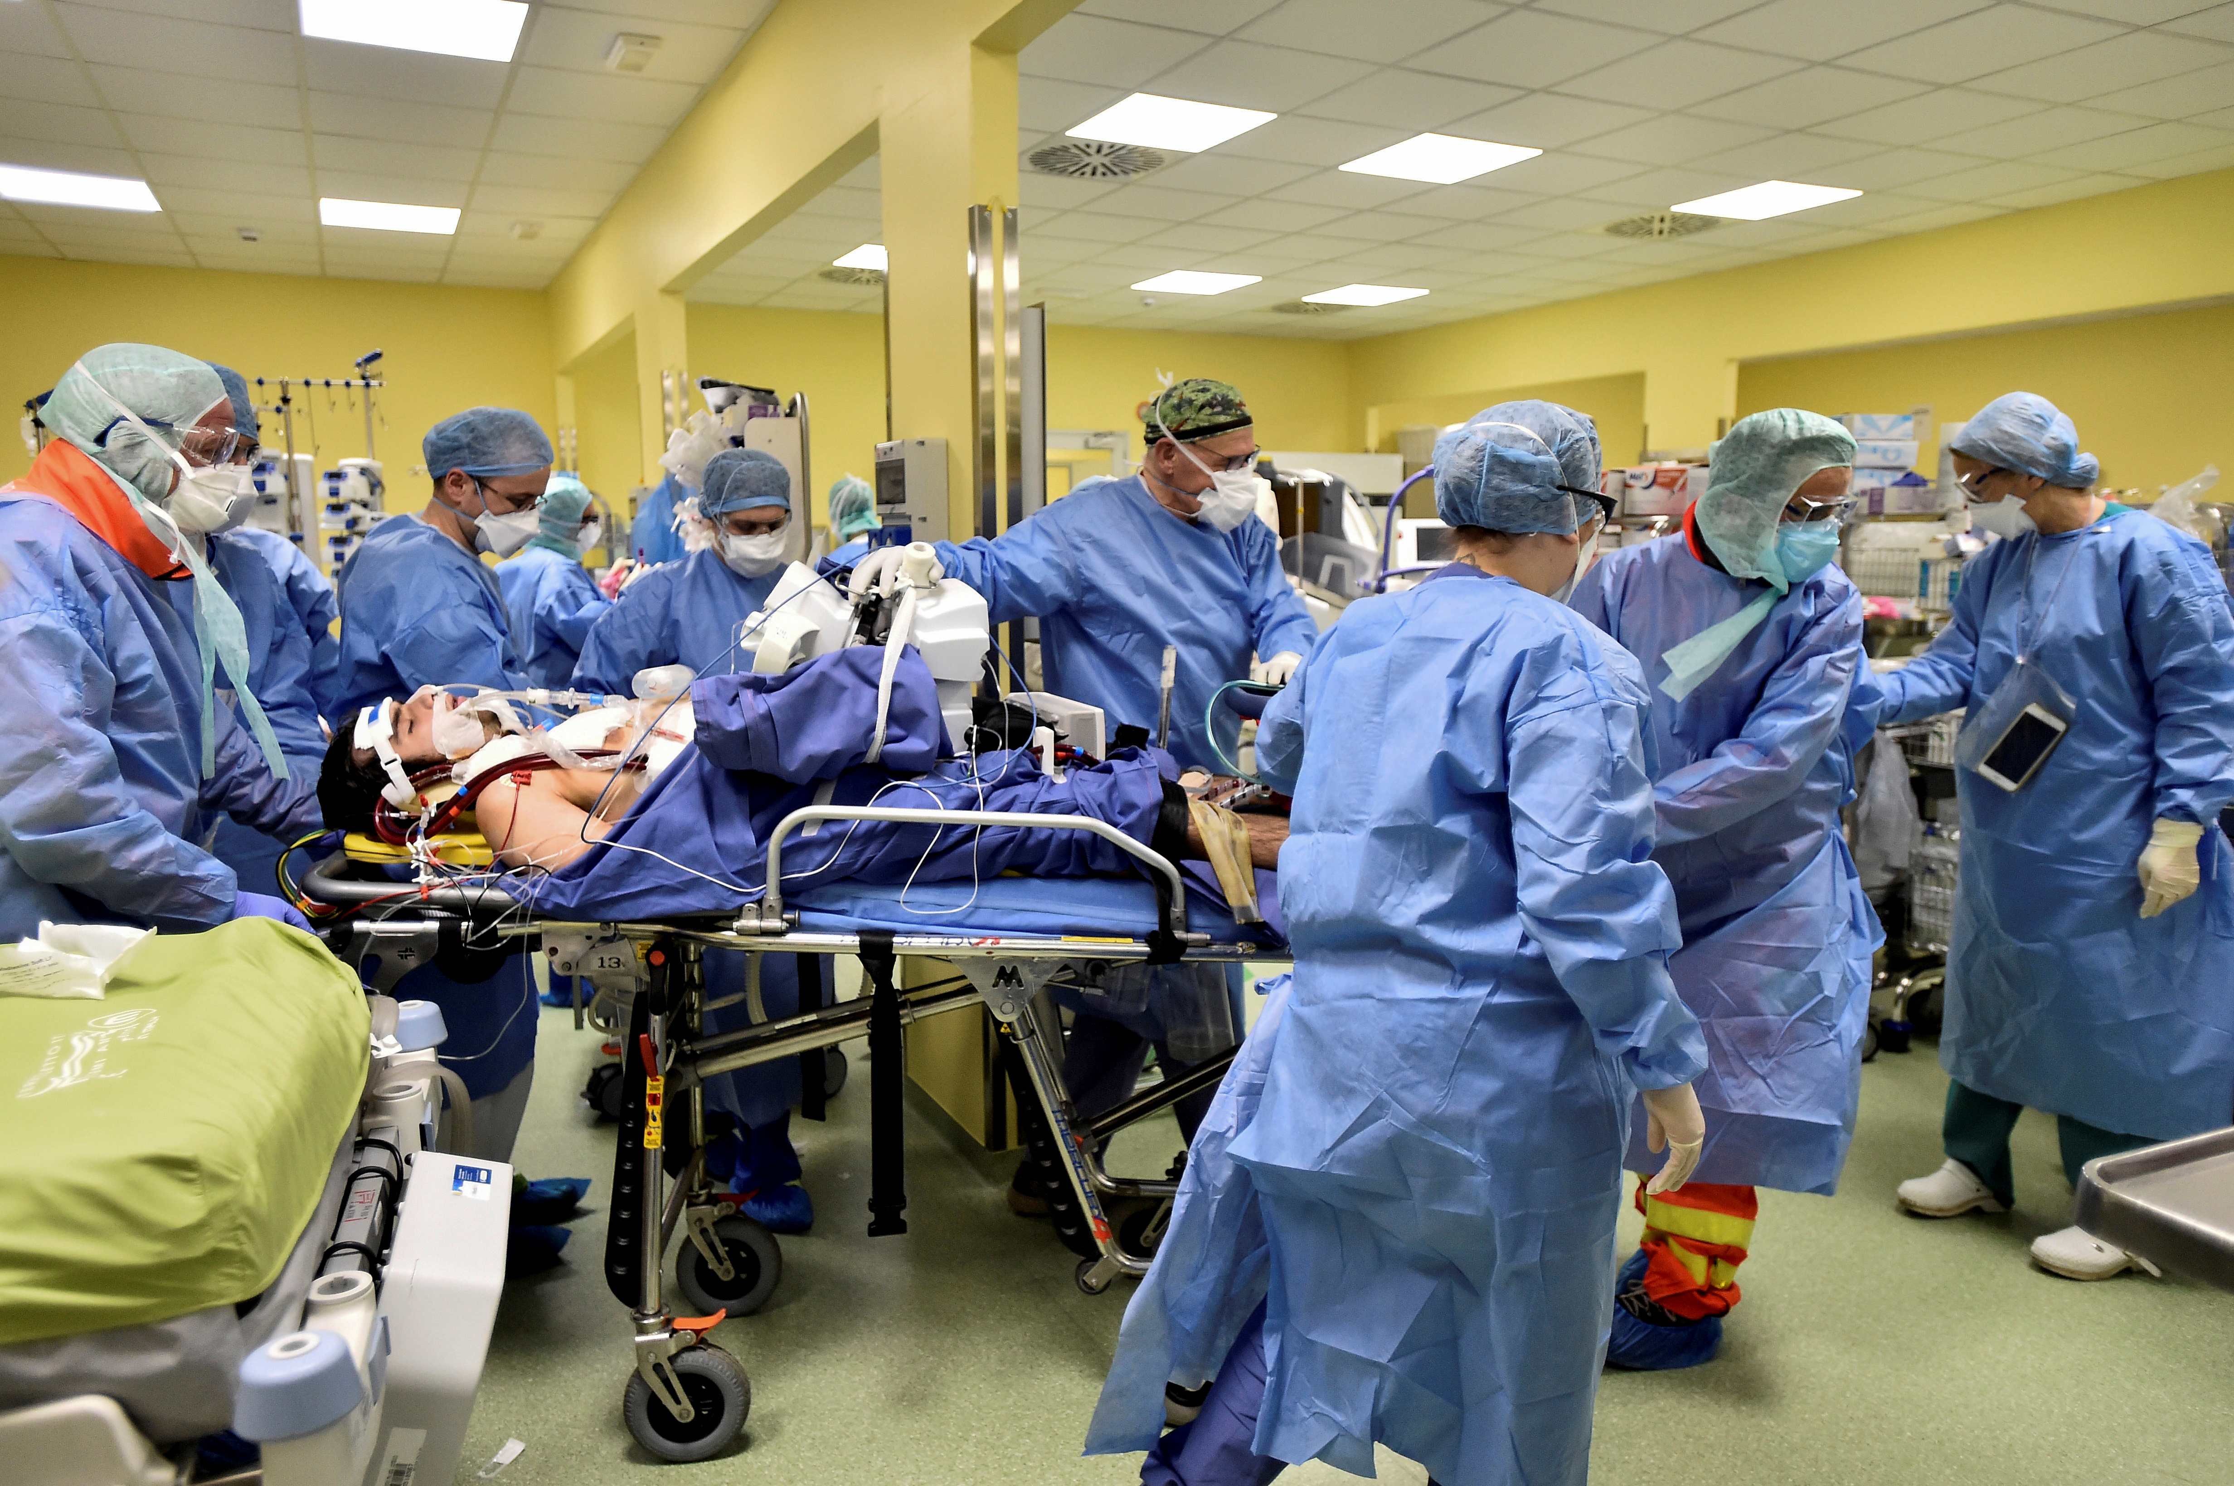
Никога повече

